Slide 1
KARACİĞER KANSERİ

Slide 2
Primer karaciğer kanseri en sık rastlanan kanser türleri içinde 8.sıradadır.
Her 100bin kişinin 2-3ünde rastalanmaktadır. En sık hepatosellüler karsinoma türüne rastlanır.
Daha sonra sırası ile kolanjiokarsinoma, sarkoma ve hepatoblastomaya rastlanır.

Slide 3
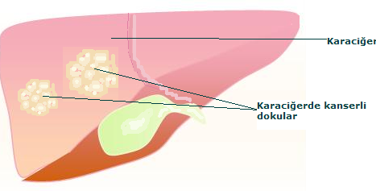

Slide 4
Karaciğer sağ ve sol lobdan oluşur. Sol lobun önemli parçaları caudate yani kuyruk ve iç bölümleridir.
İç ve dış parçaları safra kesesi ve vena kava inferior adlı büyük bir toplardamar birbirinden ayırır.
Sağ bölümünde ön ve arka parçaları, sağ karaciğer damarı birbirinden ayırır. Ön ve içi parçaları ise orta karaciğer toplardamarı birbirinden ayırır.

Slide 5
HepatitB ve hepatitC ye bağlı siroz en büyük sebeplerinden birisidir (%80) (her iki virüs de mevcutsa etki daha da şiddetlenir). Hepatit B infeksiyonu olanlarda olmayanlar göre 100 kat fazla risk var. Alkol veya diğer nedenlerle oluşmuş siroz veya sadece alkol, diğer önemli bir risk faktörüdür. Karaciğerinde daha önce oluşmuş zehirlenme, tahribat (başta etanol yani alkol, nitritler, hidrokarbonlar, solventler, böcek ilaçları, carbon tetraklorürle zehirlenme veya uzun süreli maruz kalma) gibi bir durum söz konusu olanlarda da ilerleyen yıllarda hepatosellüler karaciğer kanseri daha sık görülür.

Slide 6
Büyük boyutlara ulaşana kadar genelde klinik belirti vermez. Bu nedenle teşhis edildiğinde sıklıkla ilerlemiş
hastalık söz konusudur. Bu nedenle ameliyat ancak %16’sında uygulanabiliyor. Tarama yapıldığı takdirde daha küçükken yakalamak mümkün olabilir.
Böylelikle ameliyatla tam çıkarma oranları %40’lara ulaşabiliyor. Esas tedavisi cerrahi olup cerrahi yapılamayan veya nükseden hastalarda veya şikayetleri gidermek için radyoterapi, kemoterapi,
kemooembolizasyon, termoterapi, radyoembolizasyon, radyofrekansla tümör ablasyonu, alternatif tıp gibi yöntemlere de başvurulabilir

Slide 7
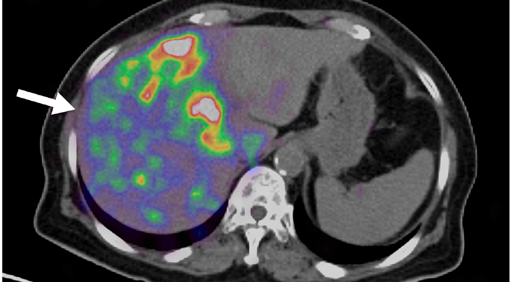
Radyoembolizasyon ve doz dağılımı

Slide 8
3 cm’den küçük tümörlerde, sadece operasyonla şifa bulma ihtimali çok yüksek. Daha büyük tümörlerde de yapılabiliyorsa operasyon yapılmalı.
Karaciğer safra yolları kanserlerinde, yani kolanjiokanserde ameliyat imkanı düşük olduğundan sonuçlar biraz daha kötüdür. Daha yakın takip gerekir.
Bu hastalarda safra yollarından iltihap ve apse sık görülür. Bu nedenle T direnaj tüpleri takılarak safranın kolayca boşalması sağlanmalı.

Slide 9
operasyon yapilamayan hastalarda radyoterapi yapilabilir
RT İile karaciğer ve safra yollarında toksisite yüksektir. Bu nedenle istenen etki genellikle elde edilemez
Tümör hücreleri ölürken safra yollarını tıkayarak sarılık ve ciddi yan etkilere yol açabilir

Slide 10
Diafragma kubbesine bitişik olduğundan solunumla hareket eder.
Bu nedenle ideali en az 2cm sınır yani marj koymaktır.Bu da toksisiteyi artırır
Hepatosellüler kanser türünde radyoterapiye daha iyi cevap alınır. Ancak 70Gy doza çıkmak gerekir. Bu dozu da ancak SBRT yöntemi ile verebiliriz.
Diğer cihazlarla primer tümör bölgesine 45-50 Gy üzerine çıkmak zordur.

Slide 11
Hasta sırt üstü supine pozisyonunda yatırılır
T Board ve diz altlığı aparatları kullanılır
İntravenöz kontrast madde vererek damar yapıları ve tümör daha iyi gösterilebilir
Hastayı daha sabit hale getirmek için vakumlu yastık da kullanılabilir

Slide 12
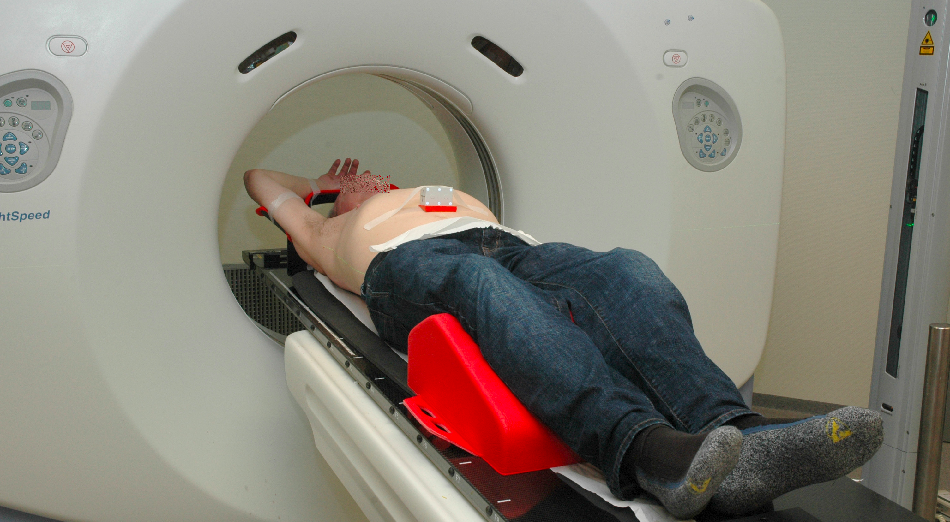
T Board ve diz altlığı aparatları kullanılır

Slide 13
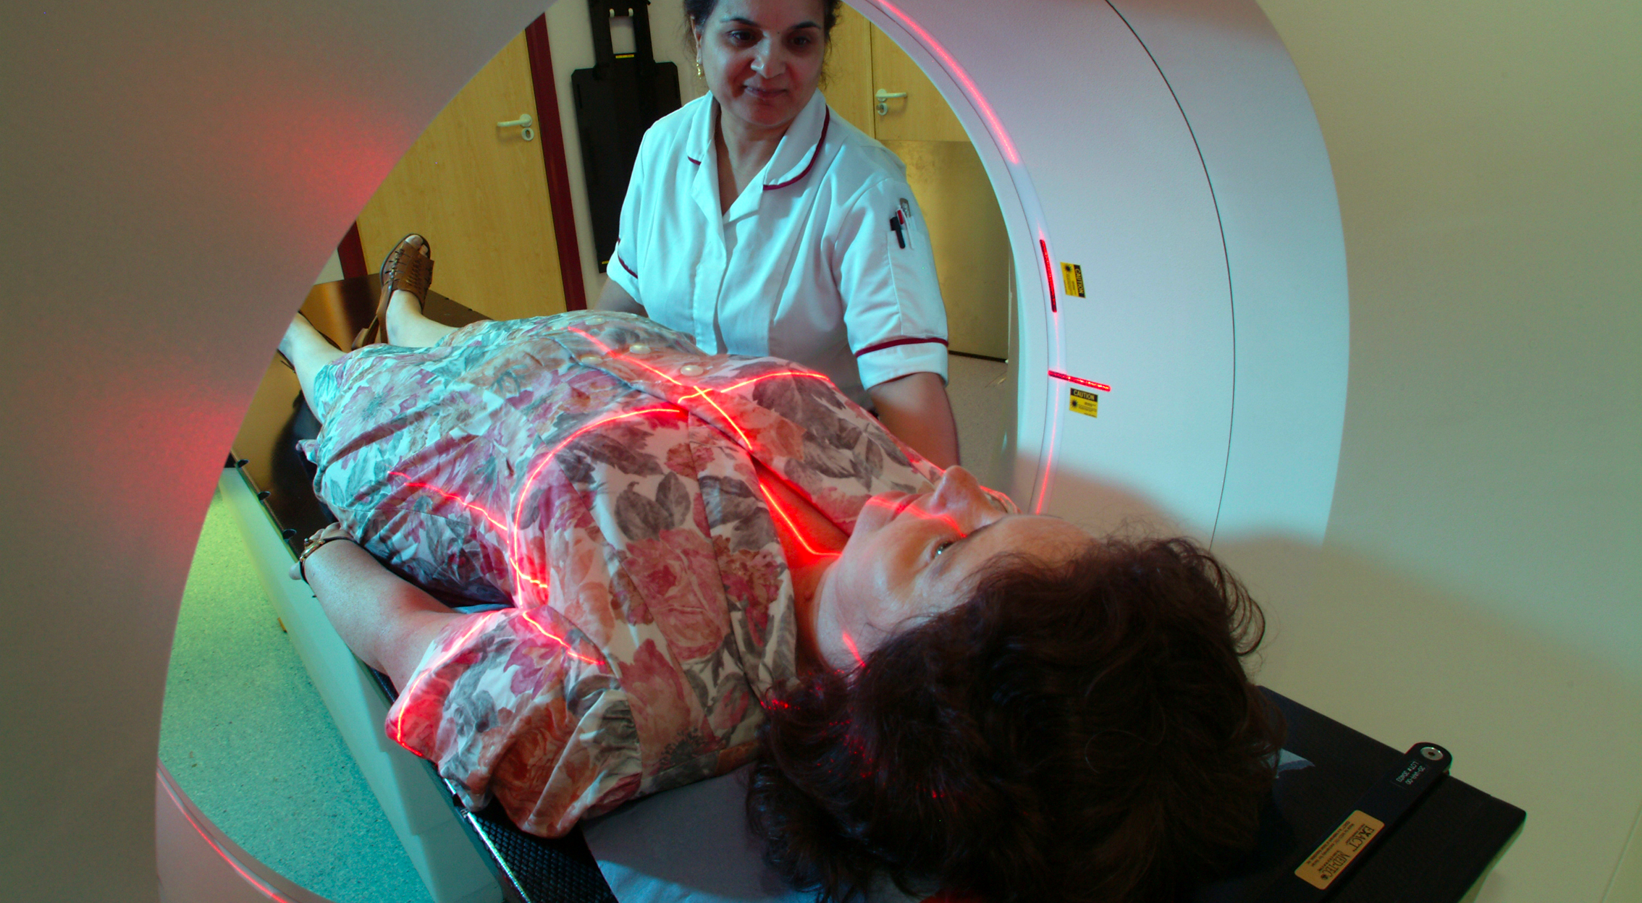

Slide 14
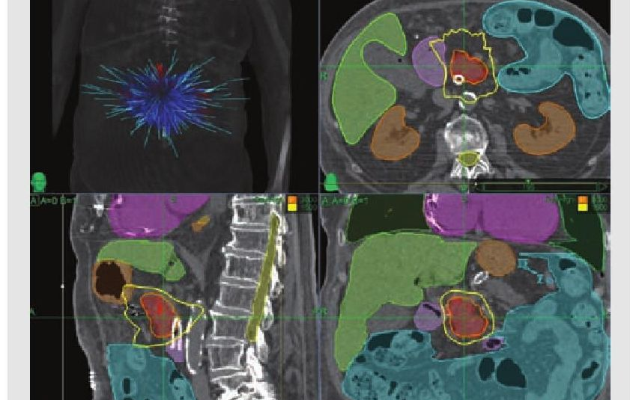

Slide 15
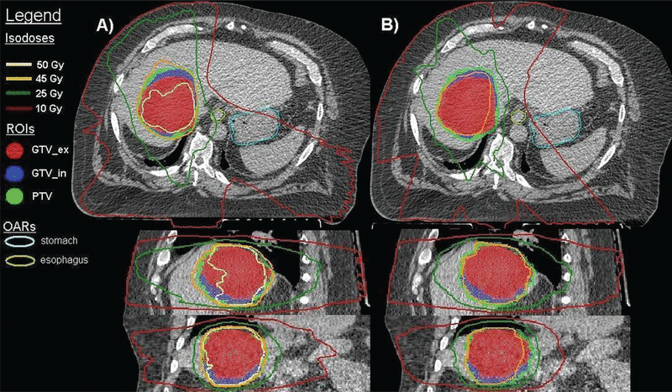

Slide 16
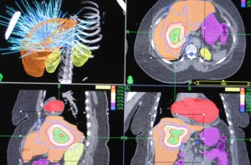

Slide 17
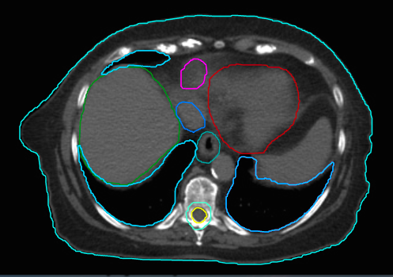
Kalpr
Karaciğerr
Dalak
vertebra
Sağ akciğerr
Sol akciğerr
Kaburga kostar
medulla

Slide 18
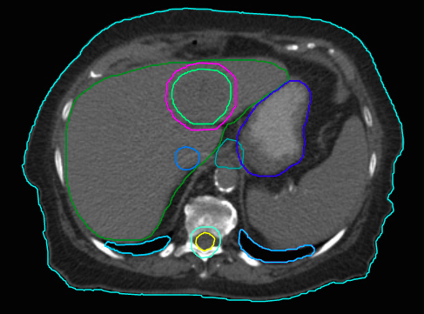
tümör
mide
Karaciğerr
Dalak

Slide 19
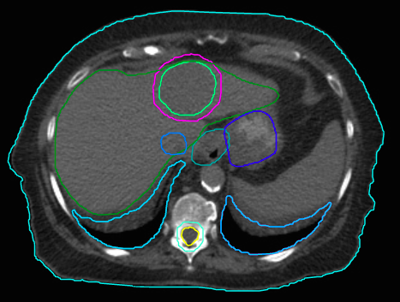

Slide 20
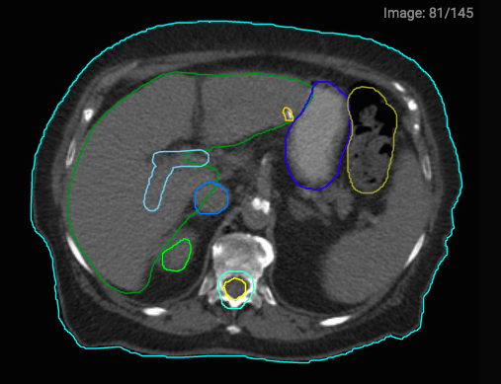

Slide 21
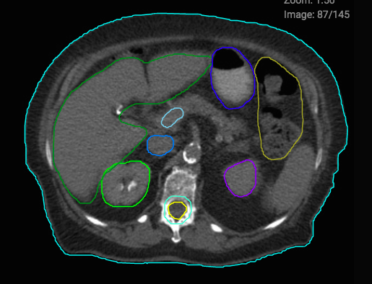
pankreasr
Sol böbrekr
Sağ böbrekr

Slide 22
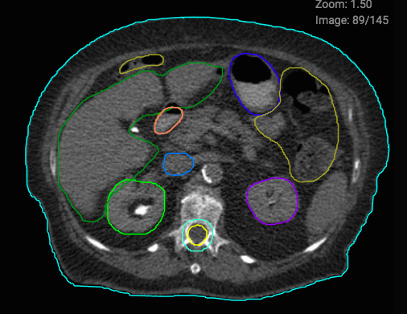
pankreasr

Slide 23
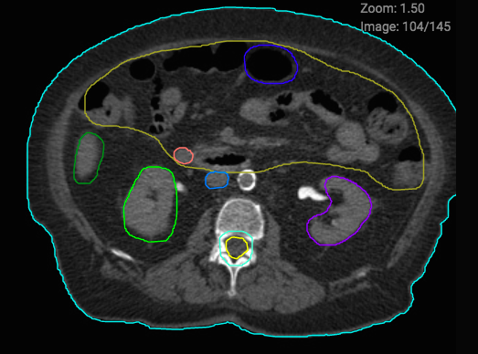
Barsaklar instestinr

